Slide 1

Одеський національний медичний університет
Фармацевтичний факультет
Кафедра фармацевтичної хімії та технології ліків
Фармацевтичні фактори. Фізичний стан лікарських речовин. Поліморфізм, розчинність, хімічна модифікація, допоміжні речовини
Доцент Замкова А.В.
Одеса 2025

Slide 2
План
Характеристика поняття "Фармацевтичні фактори".
Вплив фармацевтичних факторів на терапевтичну дію лікарських засобів.
Класифікація факторів.
Вплив технологічних операцій на виготовлення лікарських препаратів.
Вплив лікарської форми та шляхи введення лікарських препаратів.

Slide 3
На попередній лекції ми розглядали поняття «фармацевтичні чинники». Згадаймо, що на терапевтичну активність лікарських речовин впливають фізіологічні, біохімічні та фармацевтичні фактори.
До фізіологічних відносяться вік, стать, стан організму (здоровий або з патологією).
До біохімічних - стан клітинних мембран, активність клітини, наявність ендогенних субстратів, що накопичуються при різних захворюваннях (білірубін, жирні кислоти тощо).
Фармацевтичні фактори - фактори, що впливають на процес вивільнення та всмоктування ЛЗ з лікарської форми.
Лікувальний ефект лікарського засобу залежить від сукупного впливу різних факторів на знаходження ЛВ в організмі.
При цьому на кожному етапі знаходження ЛВ в організмі впливають різні фактори (табл. 1).

Slide 4
Таблиця 1
« Життєвий цикл » ліки в організмі
 | Стадії адсорбції | Чинники, що впливають на
 |  | швидкість та повноту ступеня
 |  | всмоктування (абсорбція) ЛВ
1. | Ліки (ЛВ у ЛФ) у місці | Фармацевтичні
вступу
2. | Ліки в біорідності на | Фізіологічні та фармацевти-
місці всмоктування |  | чеські
3. | Ліки в біорідності (в | Біохімічні та фізіологічні
крові, тканинах) |  | ські
4. | Елімінація продуктів біо- | Біохімічні
трансформації ЛВ (через нирки,
ШКТ, легені та ін.)

Slide 5
Стадії адсорбції лікарських речовин
1-ша стадія. Безпосередній шлях введення ЛХ (пероральний, ректальний, нанесення на шкіру або слизову оболонку, ін'єкційний тощо). На цій стадії ЛВ вивільняється з форми (таблетки, супозиторію, мазі та ін) і дифундує до призначеного місця всмоктування (адсорбція).
2-я стадія. Характеризується переходом ЛВ у біологічну рідину та всмоктуванням його. Особливості реакції на ЛХ при старінні багато в чому обумовлені фармакокінетичними причинами: порушенням всмоктування, розподілу, метаболізму та виведення ЛХ.
3-тя стадія. Відрізняється від двох тим, що ЛВ чи його метаболіти розподіляються в кровоносному руслі чи тканинах.
4-та стадія. Рух характеризується біотрансформацією ЛВ та їх метаболітів та елімінацією (виведення) кінцевих продуктів через нирки, ШКТ, легені, потові залози. У цьому важливими є біохімічні чинники.

Slide 6
Згадаймо, що на активність діючої речовини (лікарського засобу), її вивільнення з лікарської форми та всмоктування перебувають у тісній залежності від фармацевтичних факторів, до яких належать:
- фізичний стан лікарської речовини;
- Проста хімічна модифікація лікарської речовини ;
-допоміжні речовини (їх природа, фізичний стан та кількість);
- Лікарська форма та шляхи її введення в організм;
-технологічний процес.
На попередній лекції ми з Вами розглянули такі фармацевтичні фактори: «фізичний стан лікарської речовини», «проста хімічна модифікація лікарської речовини». На сьогоднішній лекції ми познайомимося з ще двома фармацевтичними факторами – лікарською формою та шляхами її введення в організм та технологічний процес, які також впливають на біологічну дію лікарських препаратів.

Slide 7
Вид лікарської форми та шляхи її введення в організм
Численними дослідженнями впливу лікарської форми на терапевтичну ефективність лікарських препаратів встановлено, що оптимальна активність лікарської речовини досягається лише за його призначення раціональної лікарської формі.
Лікарська форма - це раціональна, з фармакологічної точки зору, зручна для прийому та зберігання форма лікарської речовини, що забезпечує його оптимальний терапевтичний ефект при мінімумі побічної дії.
Лікарська форма – це матеріальна норма прояву діалектичної єдності діючих та допоміжних речовин, а також технологічних операцій, які забезпечують оптимальну терапевтичну дію лікарського препарату.
Найважливішим завданням при розробці та приготуванні лікарської форми є забезпечення оптимальних умов для вивільнення та подальшого всмоктування субстанції. Цим умовам підпорядковані інші вимоги, яким має відповідати лікарська форма.

Slide 8
Ступінь впливу лікарської форми на процеси всмоктування визначається здатністю вивільнення активної субстанції з пероральної лікарської форми та можливістю контакту зі слизовими шлунка, кишечника та взаємодії з їх секретами. За ступенем вивільнення і відповідно до кращої біологічної доступності всі пероральні лікарські засоби можна розташувати в такому ряду: розчини-емульсії-суспензії-порошки- гранули-таблетки.
На підставі численних біофармацевтичних досліджень та наукового обґрунтування впливу даного фактора можна створювати лікарські препарати із заданими фармакокінетичними властивостями, в яких закладено певний фармакологічний ефект: синергізм, потенціювання, антагонізм, пролонгування , диференційовану або спрямовану дію, розширення антибактеріального спектру та ін .

Slide 9
Заміна таблетованих форм неофіліну , еуфіліну , дипрофіліну, дигоксину на ректальні супозиторії значно збільшує їх біологічну доступність. Застосування ректальних форм цих препаратів дозволяє зменшити їхню дозу.
Супозиторіями можна замінити введення цих препаратів у вигляді ін'єкцій, оскільки ректальний шлях введення біодоступності прирівнюється до ін'єкційного і дозволяє не травмувати хворого.
Широко відомий протиішемічний препарат " Трінітролонг " краще вводити у вигляді пластинок. Ця лікарська форма дозволяє індивідуально дозувати препарати, забезпечуючи безперебійну та максимальну терапевтичну дію. Так, замість звичайних капсул амоксициліну (БД 75%) випускається препарат « Флемоксину солютаб » (БД 95%).
Таким чином, лікарська форма має бути зручною для застосування, вигідною та раціональною не тільки з економічної, естетичної сторін, але насамперед з погляду фармакодинаміки препарату та забезпечення сучасних вимог фармакотерапії.

Slide 10
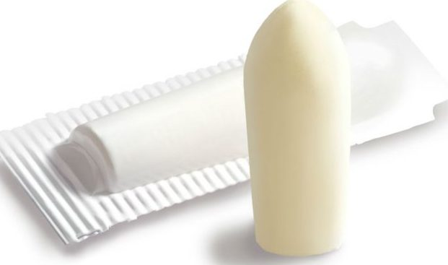
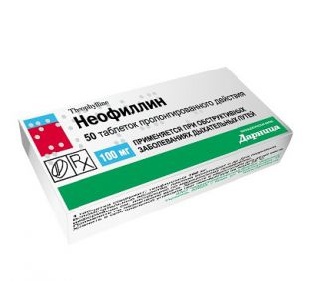

Slide 11
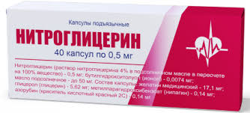
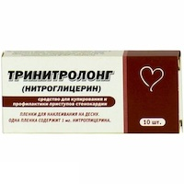

Slide 12
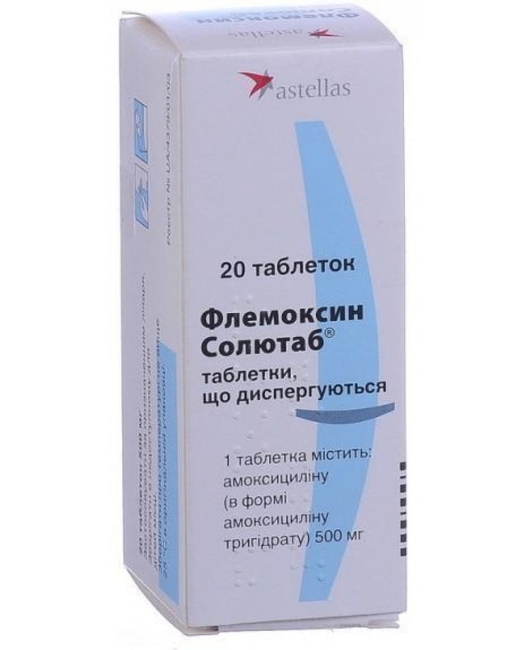
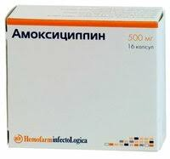

Slide 13
Шляхи введення ліків в організм
Всі шляхи введення ліків в організм поділяються на дві групи»
Ентеральні (через травний тракт) – пероральний, трансбукальний, сублінгвальний, ректальний, у дванадцятипалу кишку.
Парентеральні (минаючи травний тракт) – підшкірно, внутришньом’язово, внутришньовенно, субарахноідально, інгаляційний, та ін.
Кожен з цих шляхів введення ліків має позитивні та негативні сторони.

Slide 14
Ентеральні шляхи введення
 | Рот | Порожня вена (верхня) |  |  | Загальний кровоток
Лікі | Шлунково-кишковий тракт | ВВ | Печінка | ПВ
 | Прямя кишка | Порожня вена (нижня)

Slide 15
Парентеральні шляхи введення
У медичному побуті під теміном "Парентеральні шляхи введення" зазвичай розуміють ін'єкцію препарату під шкіру, м'язи, вену, порожнину організму (черевну, плевральну, сумки суглобів тощо). У ширшому сенсі до парентеральних шляхів введення можна віднести будь-які шляхи введення ліків в організм, міняючи ентеральний шлях.

Slide 16
Парентеральні щляхи введення лікарських речовин, які найбільш часто застосовуються
Інтраназальне введення
Інгаляційне введення
Трансдермальне введення
Внутрішньовенне введення
Внутрішньом’язове введення
Підшкірне введення
Місцеве введення

Slide 17
Від шляху введення ЛЗ багато в чому залежить швидкість настання фармакологічного ефекту, діючої речовини у вогнище запалення, прояв негативних побічних ефектів, ефективність та безпека його застосування.
Наприклад, магнію сульфат (гірка сіль) має багатогранну фармакологічну активність і використовується в медичній практиці з різних показань і з різними цілями.
Магнію сульфат, прийнятий дорослим внутрішньо (перорально) у дозі 20-30 г у ½ склянці води, погано всмоктується (не більше 20 %), викликає затримку рідини, підвищує осмотичний тиск у шлунково-кишковому тракті, підсилює перистальтику кишечника та має проносну дію. А прийнятий внутрішньо (натще) 20-25% розчин магнію сульфату по 1 ст. ложці 3 рази на день подразнює нервові закінчення слизової оболонки 12-палої кишки, підвищує відділення холецистокініну та дає жовчогінний ефект.

Slide 18
При парентеральному введенні магнію сульфат виявляє заспокійливу дію на ЦНС, а залежно від дози, що вводиться – седативний, снодійний, наркотичний ефект. У великих дозах він пригнічує вплив на нервово-м'язову передачу і може проявляти протисудомну, курареподібну дію. Магнію сульфат знижує збудливість дихального цента і у великих дозах легко може спричинити параліч дихання.
При внутрішньовенному (повільному) або внутрішньом'язовому введенні 5-20 мл 20 або 25% розчину магнію сульфату виникає гіпотензивний ефект, що пов'язано з наявністю міотропних спазмолітичних властивостей та заспокійливої дії. Поряд з цим, препарат зменшує симптоми стенокардії та застосовується для усунення аритмій (шлуночкової тахікардії та аритмій, пов'язаних з передозуванням серцевих глікозидів). Його використовують для знеболювання пологів, при кольках, затримці сечовипускання та інших показаннях.

Slide 19
Шлях введення дуже впливає на тривалість дії ліків. При ентеральних шляхах введення початок дії (латентний період) та тривалість дії лікарського засобу збільшується порівняно з парентеральним (інгаляційним та ін'єкційним) шляхами.
Сила дії лікарського засобу залежить від шляху введення. При введенні в організм однієї і тієї ж дози діючої речовини ефективність фармакотерапевтичної дії лікарського засобу буде в 5-15 разів більша за внутрішньовенний спосіб введення, ніж при введенні всередину.

Slide 20
Вплив складу та температури їжі
На ефективність дії лікарських речовин велике вплив надають склад та температура їжі.
Звичайна змішана їжа містить речовини рослинної , тваринної та мінеральної походження : білки , жири , вуглеводи , амінокислоти , жирні кислоти , гліцерин , дубильні речовини (у чаї , хурмі ), кофеїн (у чаї , каві), серотонін (у кропиві , арахісі , бананах, ананасах), тирамін (у сирі , бананах, квасолі , оселедці , каві, пиві , вині , печінці) курчат ), оксалати (у ревені , селери , щавлі , шпинаті ), стерини , фітостерини , іони важких металів та інші хімічно та фармакологічні активні речовини .
Крім того, в їжу вводяться різні харчові цобавки : консерванти ( сорбінова , оцтова , лимонна) кислоти ), антиоксиданти , емульгатори , барвники , що підсолоджують речовини , які можуть активно взаємодіяти з лікарськими речовинами та впливати на них фізіологічну доступність :

Slide 21
в одних випадках підвищувати розчинність та всмоктування ліків, в інших утворити розчинні або важкорозчинні комплекси (наприклад, білками, дубильними речовинами, дипептидами) зі складовими частинами їжі, зменшувати їх всмоктування.
Залежно від складу їжа впливає на перистальтику та секреторну функцію травного тракту, що впливає на ступінь та швидкість всмоктування ліків.
Білкова їжа (яйця, сир, молоко, горох, квасоля) знижує фармакологічний ефект дигітоксину, хіїїдину, циметидину кофеїну, теофіліну, препаратів тетрацикліну та пеніциліну, антикоагулянтів, серцевих глікозидів та сульфаніламідів.
Жири (особливо містять вищі жирні кислоти) зменшують виділення шлункового соку, уповільнюють перистальтику шлунка, що призводить до затримки травних процесів та транспортування харчової маси. Під впливом їжі, багатої жирами, значно збільшується всмоктування багатьох лікарських речовин, особливо жиророзчинних, наприклад, протиглистових,

Slide 22
антикоагулянтів, сульфаніламідів, гризеофульвіну, анаприліну, дифеніну, жиророзчинних вітамінів A, D, Е, К, карбамазепіну, препаратів літію, седуксену, метронідазолу і т.д. Дефіцит у їжі жирів уповільнює метаболізм етилморфіну гідрохлориду. Попередній прийом жирної їжі зменшує активність салолу та бесалолу.
Наявність у їжі великої кількості вуглеводів (цукор, цукерки, варення) уповільнює моторику шлунка, затримує всмоктування кишечнику ізоніазиду, кальцію хлориду. Вплив вуглеводів їжі може бути і опосередкованим - через проміжний обмін, їжа уповільнює всмоктування феноксиметилпеніциліну, натрієвої солі оксациліну, ампіциліну, рифампіцину, лінкоміцину гідрохлориду, кислоти ацетилсаліцилової, глібенкламіду. Лікарські речовини, що містять сірку, при взаємодії з іонами важких металів, що постійно перебувають у їжі, утворюють нерозчинні сполуки, що мають низьку біологічну доступність.

Slide 23
Всмоктування лікарських речовин із травного каналу затримують і низькомолекулярні продукти гідролізу харчових речовин: глюкоза, амінокислоти, жирні кислоти, гліцерин, а також стерини, що містяться в їжі.
Багата вітамінами та мінеральними речовинами їжа впливає на метаболізм ліків. їжа, що містить аскорбінову кислоту, стимулює функцію оксидаз, прискорюючи метаболізм лікарських речовин, а іноді знижує їхню токсичність; містять фолієву кислоту, прискорює метаболізм піридоксину гідрохлориду, знижує ефективність леводопи. У хворих, які вживають в їжу продукти, багаті на вітамін К (шпинат, білокачанна капуста), помітно змінюється протромбінове годину, а також метаболізм антикоагулянтів, барбітуратів, нозепаму, фенацетину. У деяких випадках їжа підвищує біодоступність ліків, наприклад, верошпірону, дикумарину, бета-адреноблокаторів та ін.

Slide 24
Певний вплив має і температура їжі. Дуже холодна (нижче 7 ° С), а також надмірно гаряча (вище 70 ° С) їжа та напої викликають розлади органів травлення. Від холодної їжі підвищується видільна функція та кислотність вмісту шлунка з подальшим зниженням та ослабленням здатності шлункового соку, щопереварює. Надмірне вживання гарячої їжі призводить до атрофії слизової оболонки шлунка, що супроводжується різким зниженням секреції ферментів ШКТ. Ці зміни секреції шлунково-кишкового тракту у свою чергу впливають на біодоступність ліків.
Вплив характеру рідини, яка використовується для запивання ліків
Певну роль біодоступності лікарських речовин грає характер рідини, який запивають ліки. Часто, щоб замаскувати неприємний смак та запах лікарських речовин, використовують різні фруктово-ягідні чи овочеві соки, тонізуючі напої, сиропи, молоко. Більшість фруктово-ягідних і овочевих соків кислі і можуть руйнувати кислотно-нестійку сполуку, наприклад, ампіциліну натрієву сіль, циклосерин, еритроміцин (основу), калієву сіль бензилпеніциліну.

Slide 25
Соки можуть уповільнити всмоктування ібупрофену, фуросеміду, посилити фармакологічний ефект адебиту, барбітуратів, діакарбу, невіграмону, нітрофуранів, саліцилатів. Фруктові соки та напої містять дубильні речовини, беруть в облогу дигітоксин, кофеїн-бензоат натрію.
До складу тонізуючих напоїв «Байкал», «Пепсі-кола» входять іони заліза у шлунково-кишковому тракті утворюють нерозчинні комплекси з лінкоміцину гідрохлоридом, олеандометацину фосфатом, тетрацикліну гідрохлоридом, натрію тіосульфатом, унітіолом, уповільнюючи всмоктування останніх.
Широко використовувані для цього чай і кава містять, крім кофеїну і теофіліну, танін і різні дубильні речовини і можуть потенціювати фармакологічний ефект парацетамолу, ацетилсаліцилової кислоти, утворювати важкорозчинні сполуки з аміназином, атропіну сульфатом, галоперидолом, паверіном, кодеї. Тому не рекомендується ними запивати ліки, за винятком снодійних барбітуратів, запивають 1/2 склянки теплого, неміцного і несолодкого чаю.

Slide 26
При підсолоджуванні за рахунок сиропів або молочного цукру різко сповільнюється всмоктування ізоніазиду, ібупрофену, кальцію хлориду, тетрациклінугідрохлориду, фуросеміду.
Деякі ліки, що мають подразнюючу дію на слизову оболонку ШКТ, запивають молоком. З молоком та молочними продуктами змішують ліки для прийому їх немовлятами. Молоко може змінювати лікарську субстанцію та зменшувати біодоступність, наприклад, бензилпеніциліну, цефалексину. Склянка незбираного молока знижує на 50-60% концентрацію в крові тетрацикліну гідрохлорид, окситетрацикліну та метацикліну гідрохлориду, роблячи трохи менший вплив на всмоктування доксицикліну гідрохлориду. Не рекомендується запивати молоком препарати, що мають кислотостійке покриття (ентеросолюбильне), наприклад, бісакодил, панкреатин, панкурмен, через небезпеку передчасного розчинення запобіжної оболонки. З тієї ж причини недоцільно запивати ці препарати лужними мінеральними водами (Боржомі, Лужанська, Свалява, Смирновська).

Slide 27
Навпаки , лужними мінеральними водами слід запивати панкреатин, ПАСК, саліцилати , цитрамон , фтазин , новоцефалгін та сульфаніламідні препарати . Останні ацетилюються в організмі , а ацетильні з'єднання в нейтральній та кислій середовищі не розчиняються і випадають осад у вигляді каміння . У лужному середовищі​ ацетилювання сульфаніламіди знаходяться в розчиненому стані та легко виводяться з організму .
Прийом дітьми ліків у суміші з молоком може призвести до порушення точності їх дозування . Запивають молоком ті лікарські кошти , які дратують поверхня слизової шлунково -кишкового тракту, що не змінюють свою активність при рН молока (6, 4), не зв'язуються з білками та кальцієм молока ( бутадіон , індометацин , преднізолон , резерпін , трихопол , солі калію , нітрофурани , вібраміцин , етоксид , мефенамінова кислота, препарат йоду і т.д.).

Slide 28
Вплив харчових продуктів ( дієти )
У переважній більшості випадків при призначенні ліків необхідно підбирати та відповідну дієту , щоб компоненти їжі не змінювали біодоступності препаратів і не викликали небажаних побічних явищ.
Нераціональне харчування в період хвороби впливає весь хід лікування може​ сприяти захворювання окремих органів та викликати рецидиви . Наприклад , надлишок натрію хлориду в їжі сприяє підвищення артеріального тиску тварин​ жирів - розвитку атеросклерозу , захворювань органів травлення . Нераціональна дієта може призвести до інактивації препаратів , освіті тяжкозасвоюваних комплексів , наприклад , у разі з'єднання іонів кальцію ( сир , кефір , молоко) з тетрациклінами . У той же час , вживаючи в їжу овочі та фрукти , можна регулювати функцію кишечника , поповнювати дефіцит макро- та мікроелементів , фітонцидів , ефірних олій та ароматичних речовин , що впливають на імунний статус, регулювати секрецію травних залоз , лактацію і т.д.
Дефіцит в організмі калію можна заповнити прийомом кураги, родзинок , буряків , яблук , гарбуза , сухофруктів .

Slide 29
Підвищити ефективність протианемічних лікарських коштів можна вживанням продуктів з високим змістом заліза (суниця, абрикоси , яблука , буряк , гранати ) у поєднанні з аскорбіновою кислотою . При лікуванні запальних захворювань нирок та сечовивідних шляхів рекомендується вживання кавунів . Використання малокалорійних овочів ( капусти , моркви , ріпи , огірків , помідорів , баклажанів , кабачків тощо) зменшує калорійність раціону , перешкоджає всмоктування холестерину , посилює його виведення з організму , що сприяє спорожнюванню кишечнику .
Правильний підбір лікувального харчування при призначенні ліків дозволяє суттєво підвищити їх біодоступність , а отже , зменшити їх дозування, уникнути небажаних побічних явищ при збереженні залежною ефективності .

Slide 30
Технологічний процес
Ефективність лікарського засобу залежить не тільки від природи та дози лікарської речовини, а й від технологічних стадій її виробництва та обладнання. Істотне значення має людський чинник. Технологічний процес зумовлює вибір допоміжних речовин, які надають лікарському препарату певних властивостей. Він також пов'язаний із лікарською формою. Тому слід розглядати в взаємозв'язку друг з одним.
В аптеках та на заводах лікарські препарати готуються точною відповідно до положень загальної технології та оцінюються виходячи з товарознавчих принципів за масою, консистенцією, геометричною формою, змістом діючих речовин та ін.
Відкриття в умовах клініки залежності терапевтичної ефективності лікарських препаратів від способів їхнього приготування означало принципово нове розуміння процесів фармацевтичної технології.

Slide 31
Наприклад, завдяки популярності таблеток, їхньому переважному застосуванню порівняно з іншими лікарськими формами, вони стали однією з основних лікарських форм у середині XX ст. і виявилися найбільш вивченими у фармацевтичному та біофармацевтичному відносинах. Більш того, широкому дослідженню піддаються всі стадії одержання таблеток з метою з'ясування впливу постадійних операцій на їх фізико-механічні властивості та фармакотерапевтичну ефективність. Особливо ретельному експериментальному вивченню зазнали таких операцій, як грануляція, пресування, сушіння тощо. буд. Теоретично та досвідченим шляхом вже у 60-ті роки минулого століття було обґрунтовано необхідність раціонального селективного підходу до вибору стадій таблетування при приготуванні таблеток.

Slide 32
В даний час доведено, що спосіб отримання лікарського препарату багато в чому визначає стабільність лікарської речовини, швидкість його вивільнення з лікарської форми, інтенсивність всмоктування та, зрештою, його терапевтичну ефективність.
Технологічні стадії мають свої параметри та режими, які вказуються в технологічному регламенті. Недотримання цих параметрів призводить до певної зміни лікарських речовин під час обробки, оскільки всі види механічного, променевого, теплового, звукового та інших впливів викликають деструкцію ( механо -крекінг) молекул.
Відомі явища кріолізу , піролізу, фотолізу, радіолізу, механолізу , що викликають механічні перетворення в речовині, які відповідальні за інактивацію діючих речовин або за токсичність отриманих сполук.
В результаті механокрекінгу молекул з'являються вільні радикали, які можуть вступати в хімічний зв'язок з киснем, утворюючи токсичні пероксидні сполуки або можуть взаємодіяти між собою, утворюючи неактивні полімери.

Slide 33
Література
1. Біофармація: Навч. для студ. фармац. вузів та фак. / А.І.Тихонов, Т.Г. Ярних, І.А. Зупанець, О.С.Данькевич, Є.Є.Богуцька; За ред. А.І. Тихонова. - Х.: Вид-во НФаУ; Золоті сторінки, 2003.-240с.: 18 іл.
2. Практикум з біофамації: Навч. посібник для студентів вузів/А.І.Тихонов, Є.Є.Богуцька, Т.Г.Ярних та ін; за ред. А.І.Тихонова.- Харків: Вид-во НФаУ: Золоті станиці, 2003.- 96с.

Slide 34
ДЯКУЮ
ЗА УВАГУ!

